Slide 1
Power tec.
ПРЕЗЕНТАЦІЯ БІЗНЕС-ПЛАНУ

Slide 2

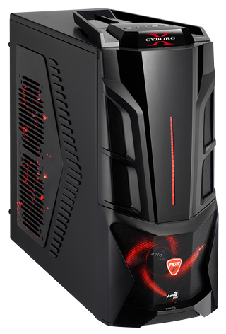
Мета: обґрунтувати ефективність організації приватного підприємства "Power tec.". Підприємство пропонує виготовляти комп’ютерну техніку.

Slide 3
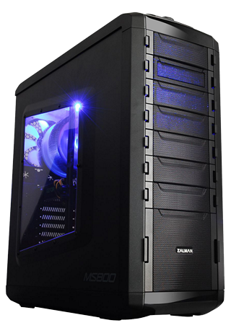
А саме:
▶Комп’ютери
▶Ноутбуки
▶Нетбуки
▶Планшети
▶Окремі дивайси:
.Клавіатури
.Мишки
.Відеокарти

Slide 4
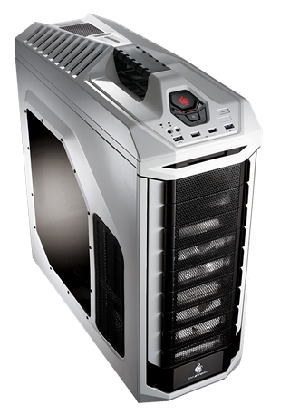
Плановий обсяг випуску готової продукції на рік - 5000 од.
Загальна вартість проекту по організації цеху з виробництва комп’ютерної техніки складає - 5000000 грн.
Персонал фірми - 30 осіб.
Термін окупності проекту складає - 10 місяців.
Ринок збуту - точка фірмової торгівлі в
місті (фірмовий магазин "Power tec.")

Slide 5
Конкурентні переваги підприємства
Фактори впливу | Максимальна кількість балів | Lenovo | ACER | 3Q | Power tec.
1 | 2 | 3 | 4 | 5 | 6
Продукція (особливі риси) | 10 | 8 | 7 | 8 | 8
Ціна | 10 | 7 | 8 | 6 | 8
Якість | 10 | 10 | 7 | 10 | 9
Імідж | 10 | 7 | 6 | 8 | 10
Популярність підприємства | 10 | 5 | 8 | 6 | 8
Зв’язки зі споживачами | 10 | 7 | 8 | 7 | 8
Місце розташування | 10 | 10 | 9 | 10 | 8
Час доставки | 10 | 9 | 7 | 9 | 7
Додаткові послуги | 10 | 8 | 7 | 9 | 7
Торгова мережа | 10 | 8 | 8 | 8 | 9
Зовнішній вигляд продукції | 10 | 8 | 8 | 10 | 10
Загальна кількість балів | 110 | 87 | 83 | 91 | 92

Slide 6
Конкурентні переваги підприємства
висока якість та її систематичне поліпшення;
високий рівень обслуговування;
використання досвіду великих торговельних компаній та проведення рекламних акцій з метою стимулювання споживачів;
реклама в місцевих ЗМІ.

Slide 7
Стратегія маркетингу
Сила позиції "Power tec." в конкурентній боротьбі полягає в наступному:
рівень ціни, що пропонується нами (близько 10000 - 15000 грн за ПК);
висока якість;
зручність, яскравість та інформативність упаковки;
систематичне поліпшення якості комп’ютерної техніки;
високий рівень обслуговування, ввічливе та поважне ставлення до клієнтів;
Кінцева мета - збільшення прибутку.

Slide 8
Виробничий план
"Power tec." створюється з метою виробництва продукції, яка буде користуватися попитом населення міста. Підготовчий період містить наступні роботи:
реєстрація підприємства;
формування майна фірми;
укладення договорів на придбання основного обладнання, транспорту та необхідної сировини;
укомплектування штату підприємства.

Slide 9
Організаційний план
№ | Посада | Кількість чоловік | Посадовий оклад, грн. | Додаткова з/п, 14 % від окладу, грн.
1 | Директор | 1 | 5000 | 700
2 | Робітники | 21 | 3200 * 21 = 67200 | 9408
3 | Менеджер | 1 | 4000 | 560
4 | Продавець | 2 | 3000 * 2 = 6000 | 840
5 | Водій | 2 | 3100 * 2 = 6200 | 868
6 | Ремонтник | 1 | 3100 | 434
7 | Прибиральник | 2 | 3000 * 2 = 6000 | 840
 | Всього | 30 | 97500 | 13650

Slide 10
Оцінка ризиків збуту
Основними каналами збуту продукції, що виробляється, будуть:
Власний магазин "Power tec.";
Оптові покупці, що виступатимуть у ролі посередників, і купуватимуть техніку для перепродажу;
Наші постійні клієнти та клієнти-замовники будуть користуватися знижками, а доставка товару в межах міста для них буде безкоштовною;
Збут комп’ютерної техніки безпосередньо великим магазинам;

Slide 11
Фінансовий план Основні показники діяльності підприємства
№ | Показники за місяць | Сума, грн.
1 | Змінні витрати | 459000
2 | Постійні витрати | 75000
3 | Виробнича собівартість | 634000
4 | Повна собівартість | 639000
5 | Середня ціна одиниці продукції | 10000
6 | Виручка | 1055000
8 | Чистий прибуток | 446000

Slide 12


